Slide 1


Slide 2
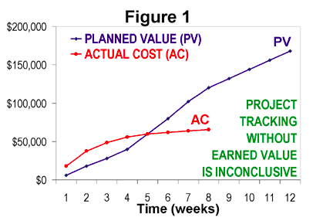
Acompanhamento de projeto sem valor agregado

Slide 3


Acompanhamento de projeto com valor agregado

Slide 4
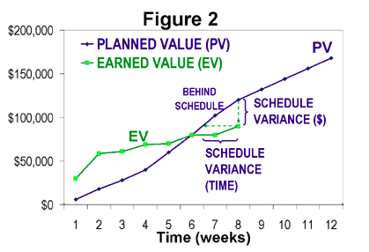
Acompanhamento de projeto com valor agregado

Slide 5
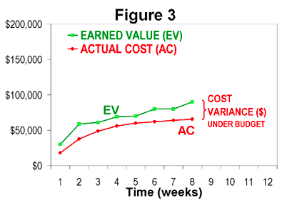
Acompanhamento de projeto com valor agregado

Slide 6
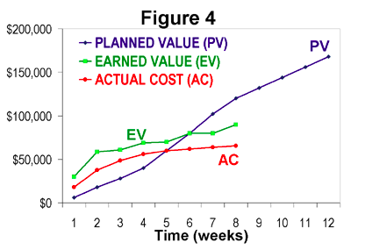
Acompanhamento de projeto com valor agregado

Slide 7
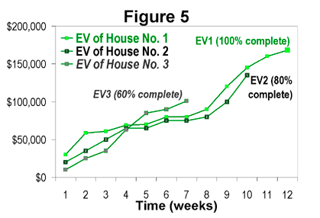
Valor agregado (apenas)

